Slide 1
Общее родительское собрание на тему :
« Родительская любовь и воспитание»
Подготовила и провела:
Педагог-психолог МБДОУ № 41
Харисова Р.Р

Slide 2

Отцовское воспитание, как и материнское, необходимо для гармоничного развития ребенка. Несмотря на то, что мама больше проводит времени с ребёнком, то и папа при любых обстоятельствах должен активно участвовать в воспитательном процессе.

Slide 3

Мудрый отец -10%
Чуткий и заботливый-50%
Доступный ребенку отец – 40%
Отец-кормилец-25%
Настоящий отец -20%
Глава семьи-40%
Терпеливый -50%
Занятый отец -10%

Slide 4


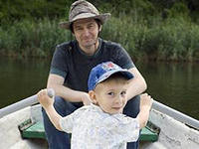
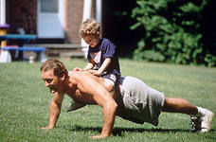

Slide 5


Slide 6


Родительская любовь и воспитание

Slide 7

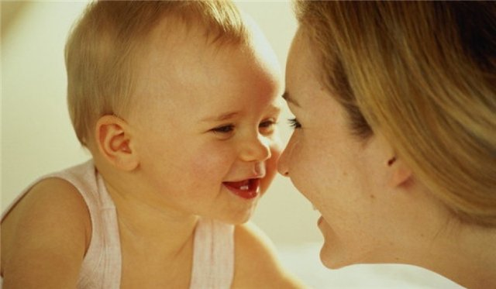
Контакт глаз

Slide 8
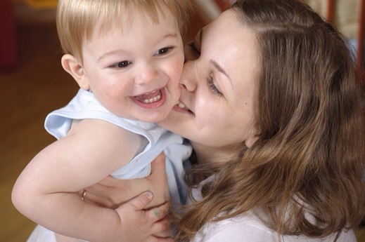

Физический контакт

Slide 9


